Slide 1
Aggressio

Slide 2
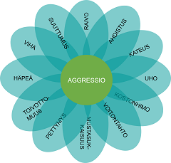
Mitä aggressio on?
Aggressio on tunne. syitä→
Aggressio on alustavasti tunnetila, eikä se tarkoita tekoja → mutta se VOI johtaa niihin.
Tunnetila herää eri ihmisillä eri aikaan ja eritilanteissa.
Tämäkin tunne on aito ja täysin sallittu näyttää ulos. Kuhan osaa purkaa tunteen oikealla tavalla. (Siis ilman väkivalta käytöstä ja muuta uhkaavaa)
Kuvassa olevat tunteet saattavat vahvistaa tai lamaannuttaa aggression.

Slide 3
Jatkuu..
Ihmiset joskus hiillostuvat niin pahasti etteivät pysty hallitsemaan omia tunteitaan. → esim. tunnekuohut, kaikki kaatuu niskaan samanaikaisesti.
Joskus tunteen jälkeen joutuu katumaan tekojaan → juuri jos esimerkiksi päätynyt väkivaltaisiin tekoihin, kuten lyömään tai paiskomaan tavaroita. (teot voivat olla myös henkisiä → uhkailua, haukkumista tms.
Aggressio on yksi ihmisen ”hankala”-tunnetila, jonka kanssa vaan täytyy oppia elämään!

Slide 4
Mitkä johtaa aggressioon?
Yksilötekijät: mielenterveyshäiriöt, epätoivo, empatiakyvyttömyys, hormonitasot tai tukiverkoston puuttuminen (←esimerkkejä)
Sosiaaliset tekijät: kasvatus, ryhmäpaine. Yhteiskunta → tilanne ja propaganda (← esimerkkejä)

Slide 5
Määrittely

Slide 6
Aggressio vs. väkivalta
Aggressio
Väkivalta
On tunnetila, ei suoraan teko.
Mutta aggression tunteella tulee fyysisiä vireäväisyyksiä ja aivojen eri osat alkavat aktivoitumaan, jolloin pahaakin voi tapahtua.
Väkivalta on teko, mikä on päätetty tehdä.
Väkivalta vuorostaan voi olla:
Fyysistä: lyömistä, potkimista, raapimista tai puremista ym.
Sosiaalista: Ryhmän ulkopuolelle jättäminen tai levitetyt juorut. Tähän voi lisätä esim. yleisen syrjinnän.
Psyykkistä: Haukkuminen, ivailu, mitätöiminen tms.

Slide 7
Ikä kysymyskö?
Ei, jokainen voi kokea aggression tunnetta missä iässä tahansa. → jo pienenä lapset purkavat aggressiota huutavat, itkevät, karjuvat, potkivat, heittelee leluja tms. kiukuttelua. Ja sen ikäisinä lapset toimivat vaiston varassa, eikä tiedon tai taidon. (silloin aikuisten kuuluu opettaa lapsille tunteiden käsittelyä)
Vanhetessaan ihmiset oppivat käsittelemään omat tunteensa, jolloin tunnetilan hallinta on
käytännössä helpompaa, muttei tietenkään varmaa. Väkivaltarikoksia tilastollisesti tekee eniten 15-25 vuotiaat. Siinä iässä vasta opitaan elämästä, joten virheitä tulee tehtyä eikä tunnetta osata hallita

Slide 8
Miten purkaa aggressio?
Päätavoitteet on se, ettei ketään satu, mikään ei hajoa eikä mitään peruuttamatonta tapahdu!
Suositeltavia tapoja on: huutaa tyynyyn, kuunnella musiikkia kovalla, puristaa kovaa jotain esinettä tai liikunnallinen tapa.
Usein fyysinen tekeminen auttaa parhaiten

Slide 9
Aggressio voi kohdistua myös itseensä
Itsensä vähättely ja itseen kohdistuva väliinpitämättömyys
Itseensä kohdistettu väkivalta (esim. viiltely)
Pahimpina hetkinä itsemurha ajatukset/yritykset (halu päästä pois olosta)
Päihteiden käyttö

Slide 10
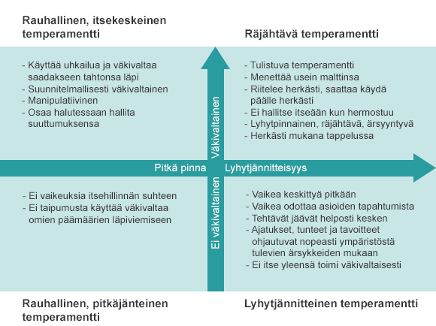

Slide 11
Parisuhde ja aggressio
Yleensä kenen tahansa läheisen aggressio-ongelma aiheuttaa hankaluuksia ihmissuhteissa
Parisuhteissa aggressiota herättävät tilanteet johtuvat usein riidasta tai mustasukkaisuudesta → voi käydä parisuhdeväkivalta tapauksia, tai suhteen pohja alkaa pettämään luottamuspulan takia

Slide 12
Hyötyä?
Jos pystyy hallitsemaan myös nämä vaikeat tunteet, silloin kokee onnistumisen tunnetta ja itseluottamus kasvaa!
Myös määrätietoisuus. Välillä omien oikeuksien puolustamiseksi tarvitsee kovempaa otetta, ja aggressio on hyvä ase siihen, jos sen osaa hallita.
Auttaa siihen ettei alistu kaikkeen mitä toiset haluaa vaan saa sen oman temperamentin esille.
Antaa voimaa sanomaan ei
Riidoissa osaa antaa oman sanansa ja mielipiteensä kuuluviin!

Slide 13
Aggression portaat

Slide 15
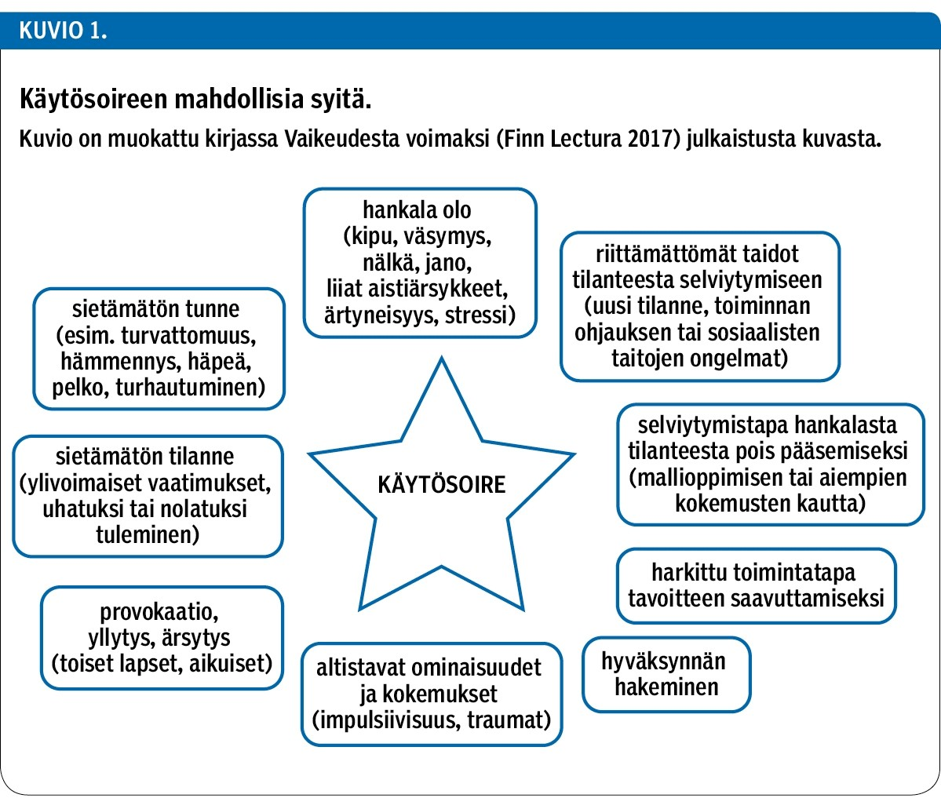

Slide 16
Oma kokemus
Äiti syttyi aggression tunnekuohuun (syitä)
Katui aina tekojaan

Slide 17
Lähteet
https://www.mielenterveystalo.fi/aikuiset/itsehoito-ja-oppaat/itsehoito/aggression_tunteen_omahoito/PublishingImages/Kukkanen_240x240.png
https://www.mielenterveystalo.fi/aikuiset/itsehoito-ja-oppaat/itsehoito/aggression_tunteen_omahoito/Pages/mita_on_aggressio.aspx luettu 16.3.2021
https://lh3.googleusercontent.com/proxy/l93vRu0kk_yap2F8N5aMaor7Ej0LjAFpFS1wUyHWHvpVufcuDdY1D-84S0wJT9e10uOkJW8-EZAPixoRchMWFOMIEuqaE-PS_azsaNIAMk17sDFrXG7kWElBAlakfQ
https://www.mielenterveystalo.fi/aikuiset/itsehoito-ja-oppaat/itsehoito/aggression_tunteen_omahoito/PublishingImages/Temperamentit.png
http://www.parnet.fi/~finra/3rdBaltic17th/PRESENTATIONS/Hintikka_Oppilaiden%20tunne-%20ja%20itses%C3%A4%C3%A4telytaitojen%20tukeminen%20Aggression%20portaat-opetusohjelman%20avulla.pdf
https://www.laakarilehti.fi/site/assets/files/467451/43329-66927.1920x0.jpg

